Slide 1

Открытый урок по сольфеджио
3 «В» класс,
13 февраля 2015 года

Slide 2
Тема урока:
«Обращения трезвучий»

Slide 3
Предварительная работа
Изучены следующие темы:
Интервалы
Обращение интервалов
Трезвучия
Виды трезвучий (мажорное, минорное, увеличенное, уменьшенное)

Slide 4
Цель урока:
познакомиться с обращениями трезвучий

Slide 5
Задачи:
Узнать, сколько обращений имеет трезвучие?
Чем они отличаются друг от друга?
Как называются и обозначаются обращения?
Из каких интервалов они состоят?
Учиться строить обращения трезвучий.

Slide 6
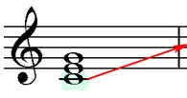
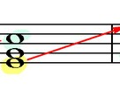
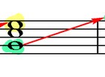
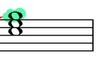
Принцип построения обращений

Slide 7
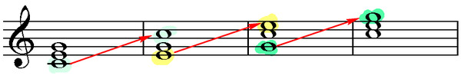
Названия и обозначения обращений
  ₆
ТРЕЗВУЧИЕ
СЕКСТАККОРД
КВАРТСЕКСТАККОРД
⁵₃
⁶₄

Slide 8
Обозначения обращений
Т⁵₃
Т₆
Т⁶₄
Б⁵₃
Б₆
Б⁶₄

Slide 9

Почему в обращениях есть кварта?

Slide 10
Практическое задание №1
Построить в тональности Ре мажор тоническое трезвучие и его обращения

Slide 11
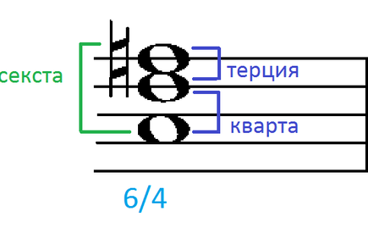
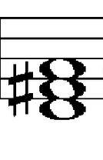
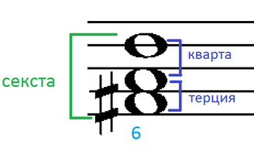
Проверка

Slide 12

Практическое задание №2
Найти среди данных аккордов трезвучия с обращениями
Б⁵₃
Б⁶₄
Б₆
Б⁵₃
Б₆
Б⁵₃
Б₆

Slide 13




Практическое задание №4
Какой тетрахорд представлен на слайде?
Определить вид минора
1
2
3

Slide 14

Построить тоническое трезвучие в тональности фа# минор
Проверка
Т⁵₃
Т₆
Т⁶₄

Slide 15
Цель урока:
познакомиться с обращениями трезвучий

Slide 16
Задачи:
Узнать, сколько обращений имеет трезвучие?
Как называются и обозначаются обращения?
Чем они отличаются друг от друга?
Из каких интервалов они состоят?
Учиться строить обращения трезвучий.

Slide 17
Автор шаблона – Коровина Ирина Николаевна, учитель начальных классов
МБОУ «СОШ №9» г.Сафоново Смоленской области
Фон - http://afisha.altune.ru/fony-dlya-prezentacii-powerpoint-detskie.html

